Slide 1
Andres Ramos Ramirez
Computacion Sabados

Slide 2
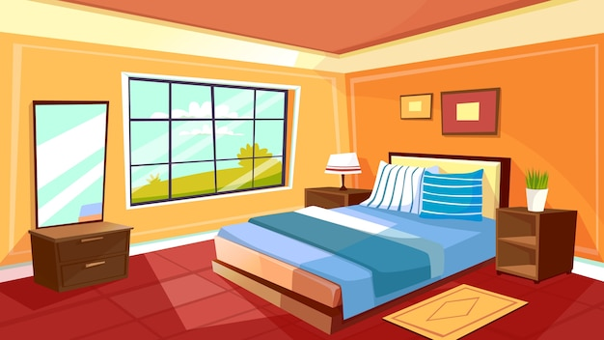
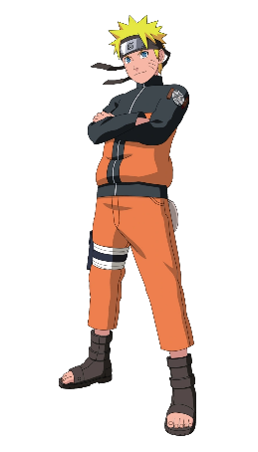
Voy a ir afuera
Esta bien afuera

